Slide 1
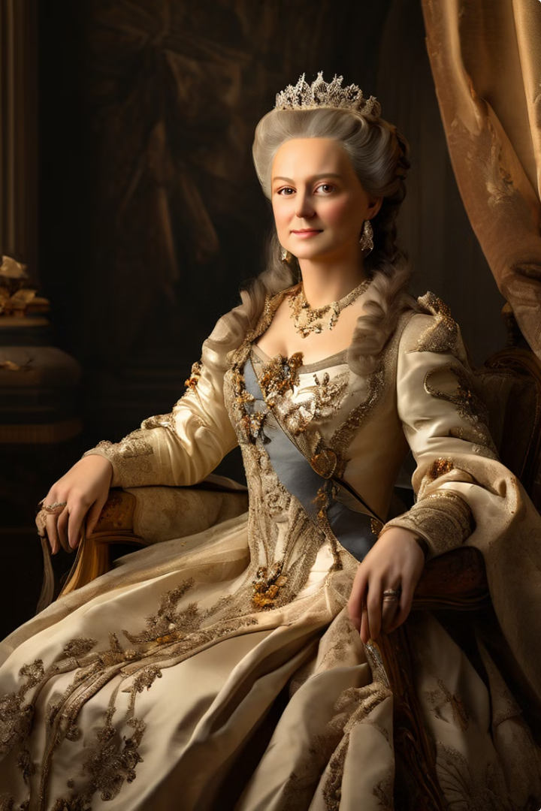


Правление Екатерины II
Екатерина II, известная как Екатерина Великая, правила Российской империей с 1762 по 1796 год. Ее правление было периодом значительных политических, социальных и культурных преобразований.
by Иван Илларионов

Slide 2
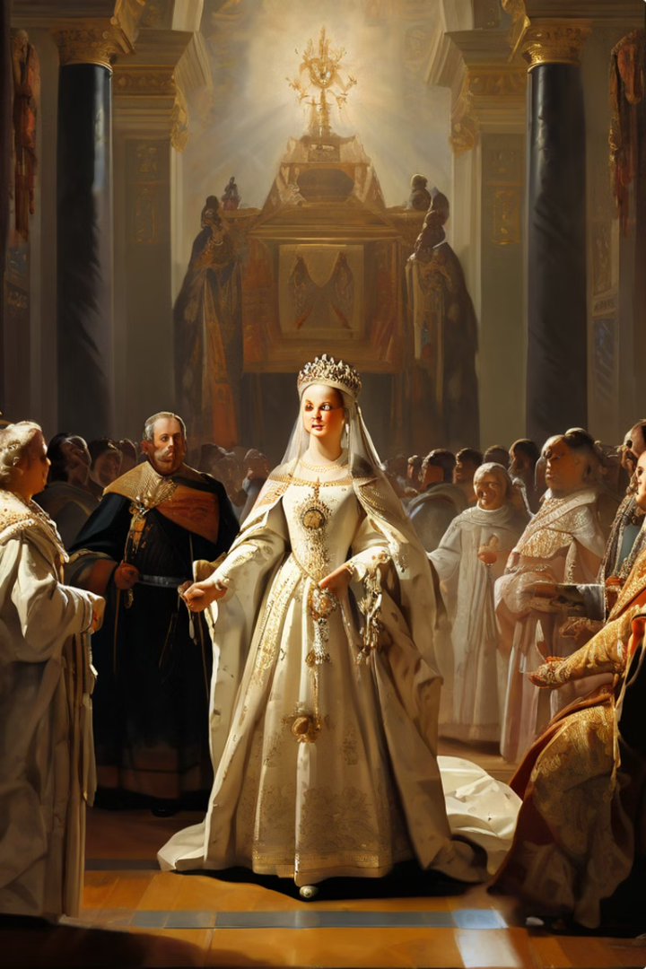
Восхождение Екатерины II на престол
1
Смерть Петра III
Екатерина, жена Петра III, была недовольна его политикой и решила свергнуть его с престола.
2
Переворот
Гвардейские полки, поддерживающие Екатерину, подняли мятеж и захватили власть.
3
Провозглашение императрицей
Екатерина была провозглашена императрицей, а Петр III был убит в результате дворцового переворота.

Slide 3
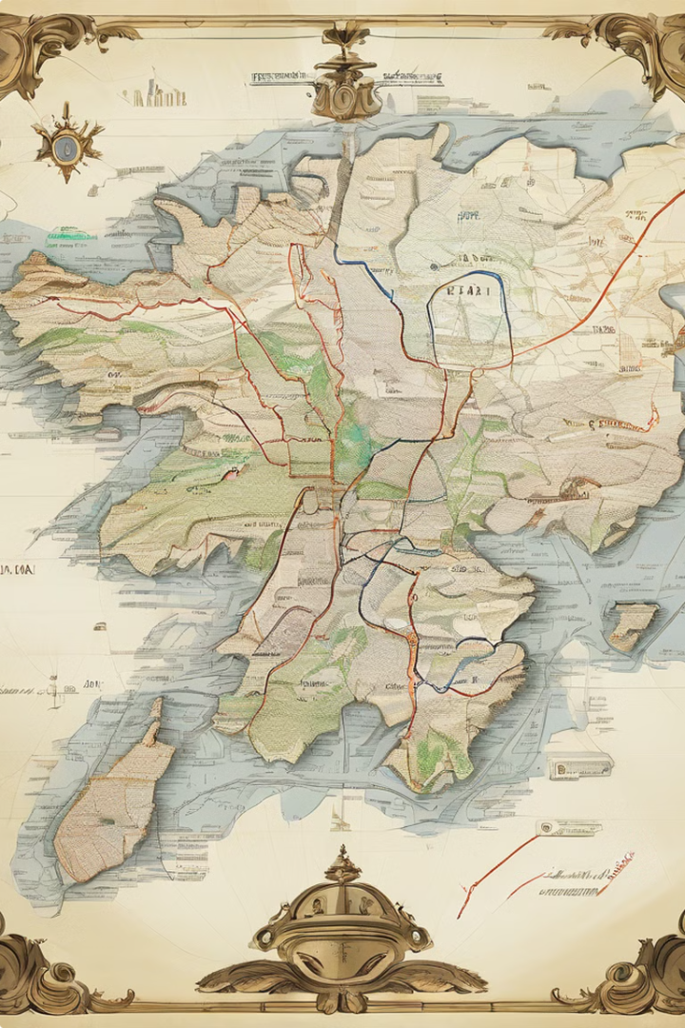
Внутренняя политика Екатерины II
1
Реформы
Екатерина проводила реформы в различных областях, включая право, образование и администрацию.
2
Просвещение
Екатерина считала себя просвещенным монархом и покровительствовала искусству и науке.
3
Экономический рост
Внутренняя политика способствовала развитию промышленности, торговли и сельского хозяйства.
4
Развитие инфраструктуры
Екатерина сосредоточилась на улучшении дорожной сети и развитии судоходства.

Slide 4
Внешняя политика Екатерины II
Территориальные завоевания
Участие в войнах
Дипломатия
Екатерина вела войны с Турцией, Швецией и Пруссией, укрепляя международный авторитет России.
Екатерина использовала дипломатию для достижения своих политических целей, заключая союзы с другими европейскими державами.
Екатерина расширила границы империи, захватив Крым, Польшу и другие территории.

Slide 5
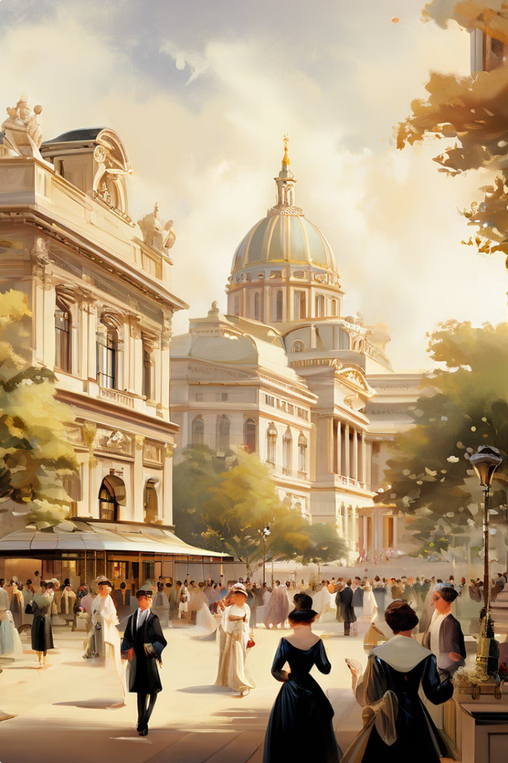
Культурные достижения при Екатерине II
Искусство
Екатерина поощряла развитие искусства и культуры, поддерживая художников, писателей и композиторов.
Образование
Екатерина сосредоточилась на развитии системы образования, создав новые университеты и школы.
Научные открытия
Российские ученые сделали важные открытия в области астрономии, математики и естествознания.
Архитектура
В этот период в России возводились новые архитектурные памятники, отражающие стиль эпохи Просвещения.

Slide 6





Крестьянская война под предводительством Емельяна Пугачева
Причиной восстания
Крестьяне были недовольны крепостным правом и тяжелыми условиями жизни.
Пугачев
Емельян Пугачев, выдававший себя за казненного императора Петра III, возглавил восстание.
Восстание
Восстание охватило большую часть России, вызвав серьезные политические и экономические проблемы.
Подавление восстания
Екатерине удалось подавить восстание, но оно показало острые социальные проблемы.

Slide 7

Реформы в области образования и просвещения
Открытие университетов
Екатерина открыла университеты в Москве, Петербурге и других городах.
Развитие школьного образования
Создавались новые школы, а также проводились реформы существующих.
Поддержка научных исследований
Екатерина поощряла научные исследования и создание научных обществ.
Просвещение дворянства
Екатерина стремилась к просвещению дворянства, считая его опорой правления.

Slide 8
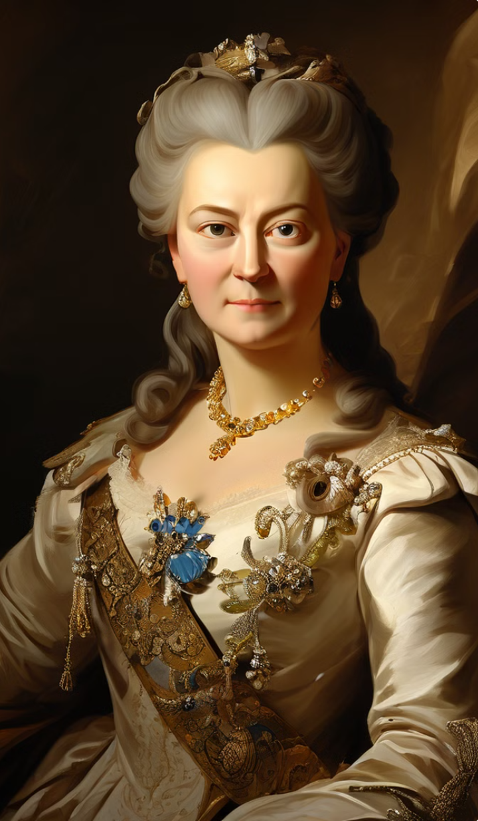




Заключение: наследие Екатерины Великой
Политическое наследие
Екатерина значительно расширила границы России и укрепила ее международный авторитет.
Культурное наследие
Ее правление ознаменовалось расцветом культуры и образования, а также развитием науки.
Военное наследие
Екатерина успешно вела войны и увеличивала военную мощь России, укрепляя ее позиции в Европе.
Социальное наследие
Ее реформы в области правосудия и управления оставили свой след в истории России.

